Slide 1
ПЕТЕРБУРГСКИЙ БАЛ
В 18 ВЕКЕ

Slide 2
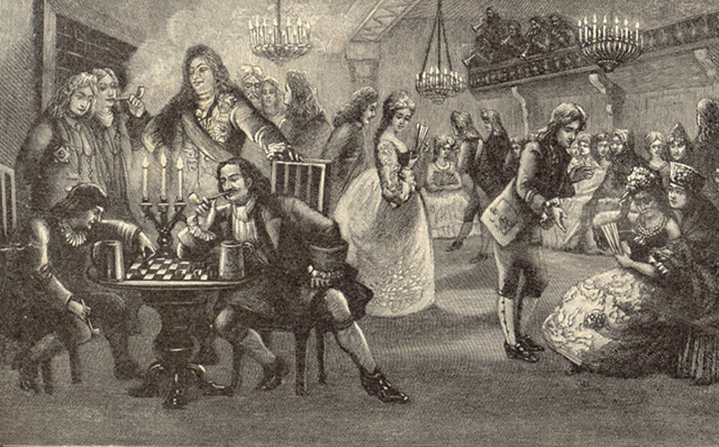
Петровские ассамблеи
Балы-ассамблеи были учреждены Петром Первым в 1718 году

Slide 3
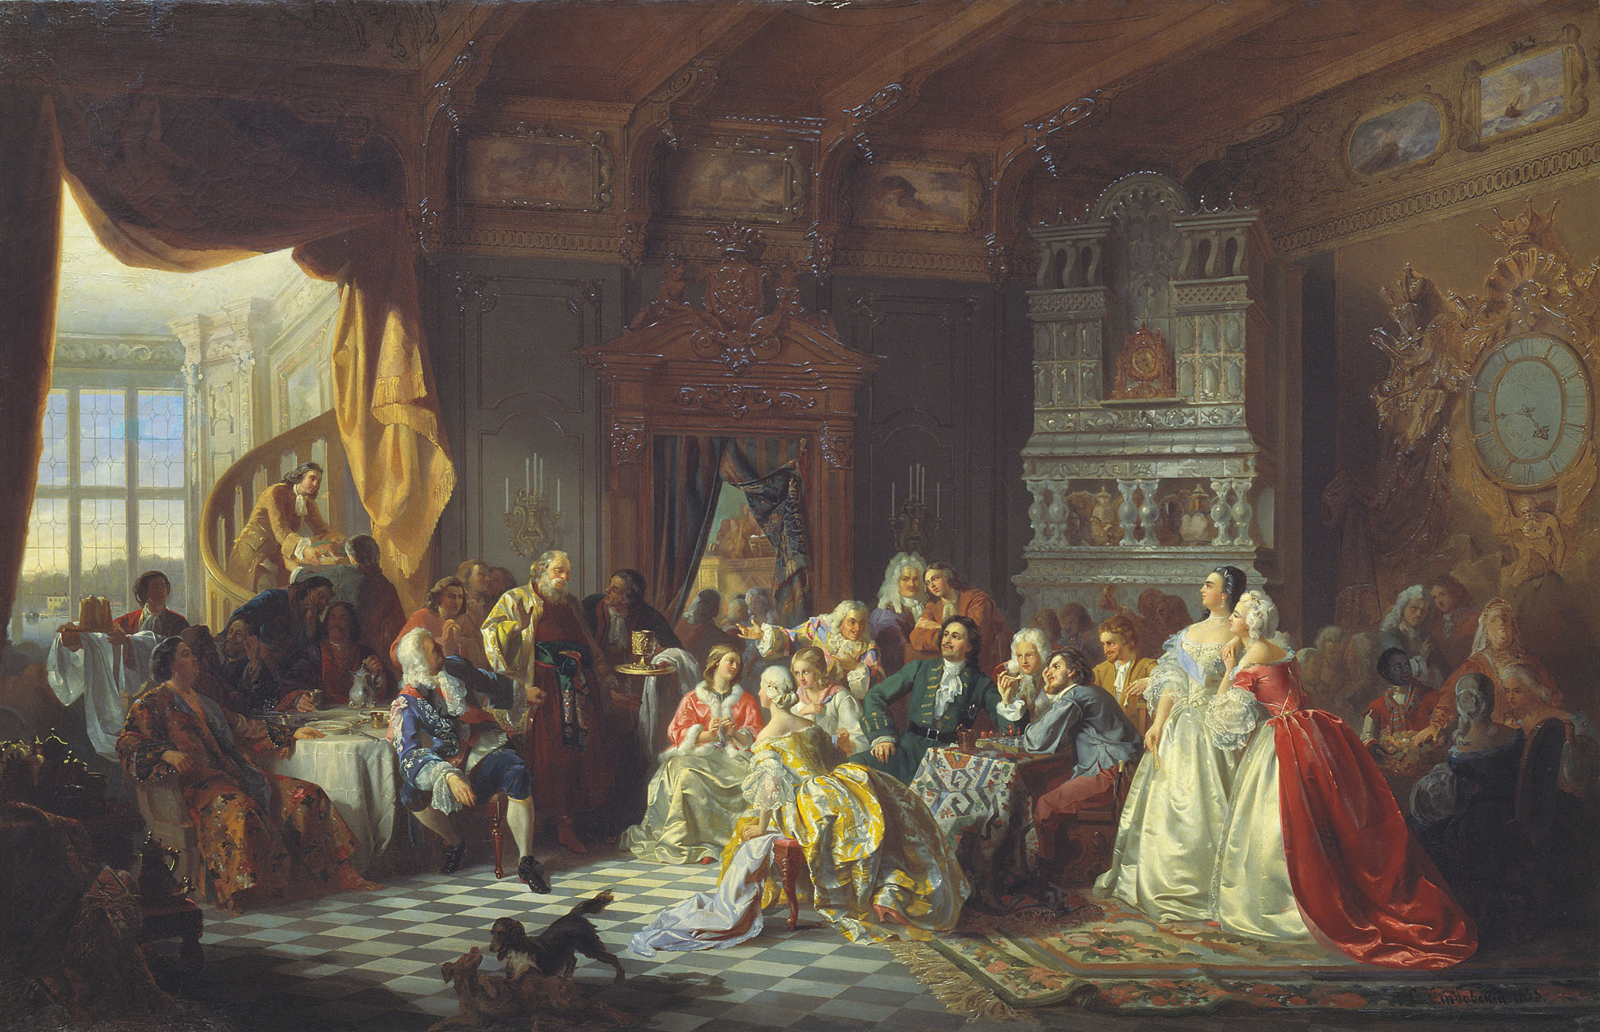
Петровские ассамблеи
На ассамблеях вели деловые беседы, курили трубки, пили вино, играли в шашки и шахматы. Главным увеселением были танцы.

Slide 4
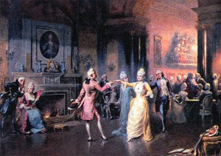
Танцы на ассамблеях
Танцевали
Англез
Менуэт
Гросфатер
Контрданс

Slide 5
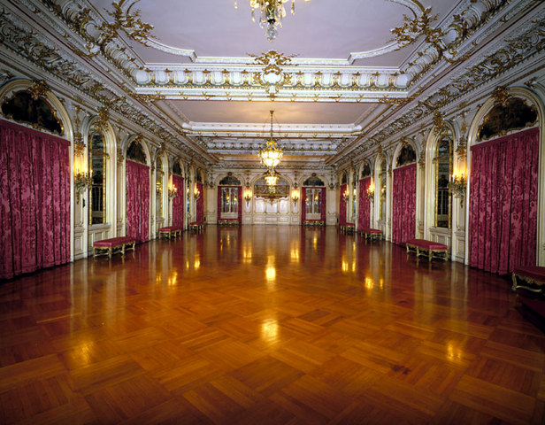
Бальный зал

Slide 6
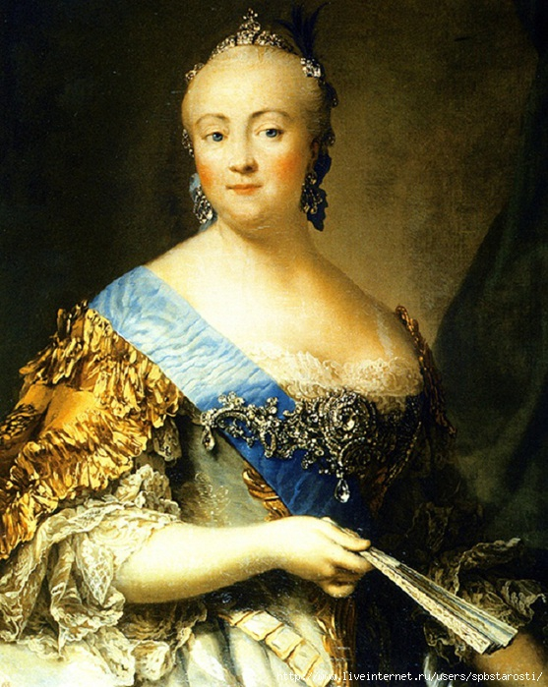
Елизаветинские балы
При Елизавете Петровне балы стали настоящим зрелищем
Каждый дворянин был обязан посещать балы

Slide 7
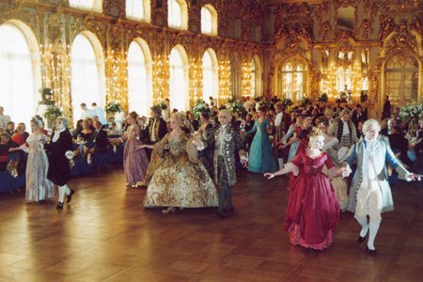
Елизаветинские балы
«Зала была огромная, и зараз танцевали до двадцати менуэтов, что производило довольно странную, но в то же время приятную для глаз картину».

Slide 8
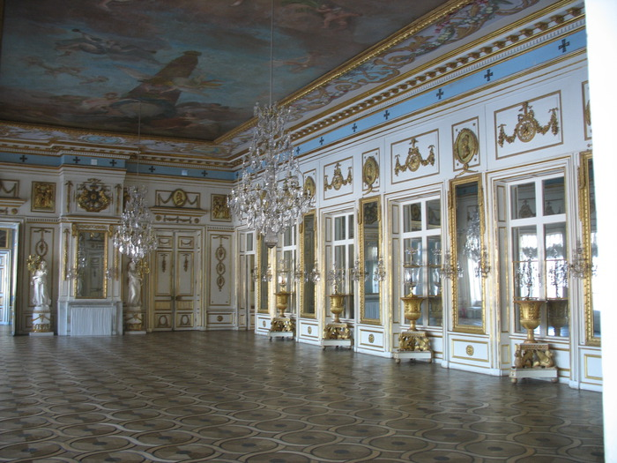
Балы при Екатерине Великой
Великолепные залы освещались тысячами восковых свечей, украшались зеркалами.

Slide 9
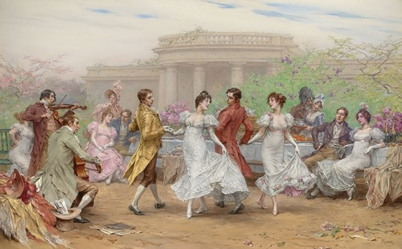
Екатерининские балы

